Slide 1
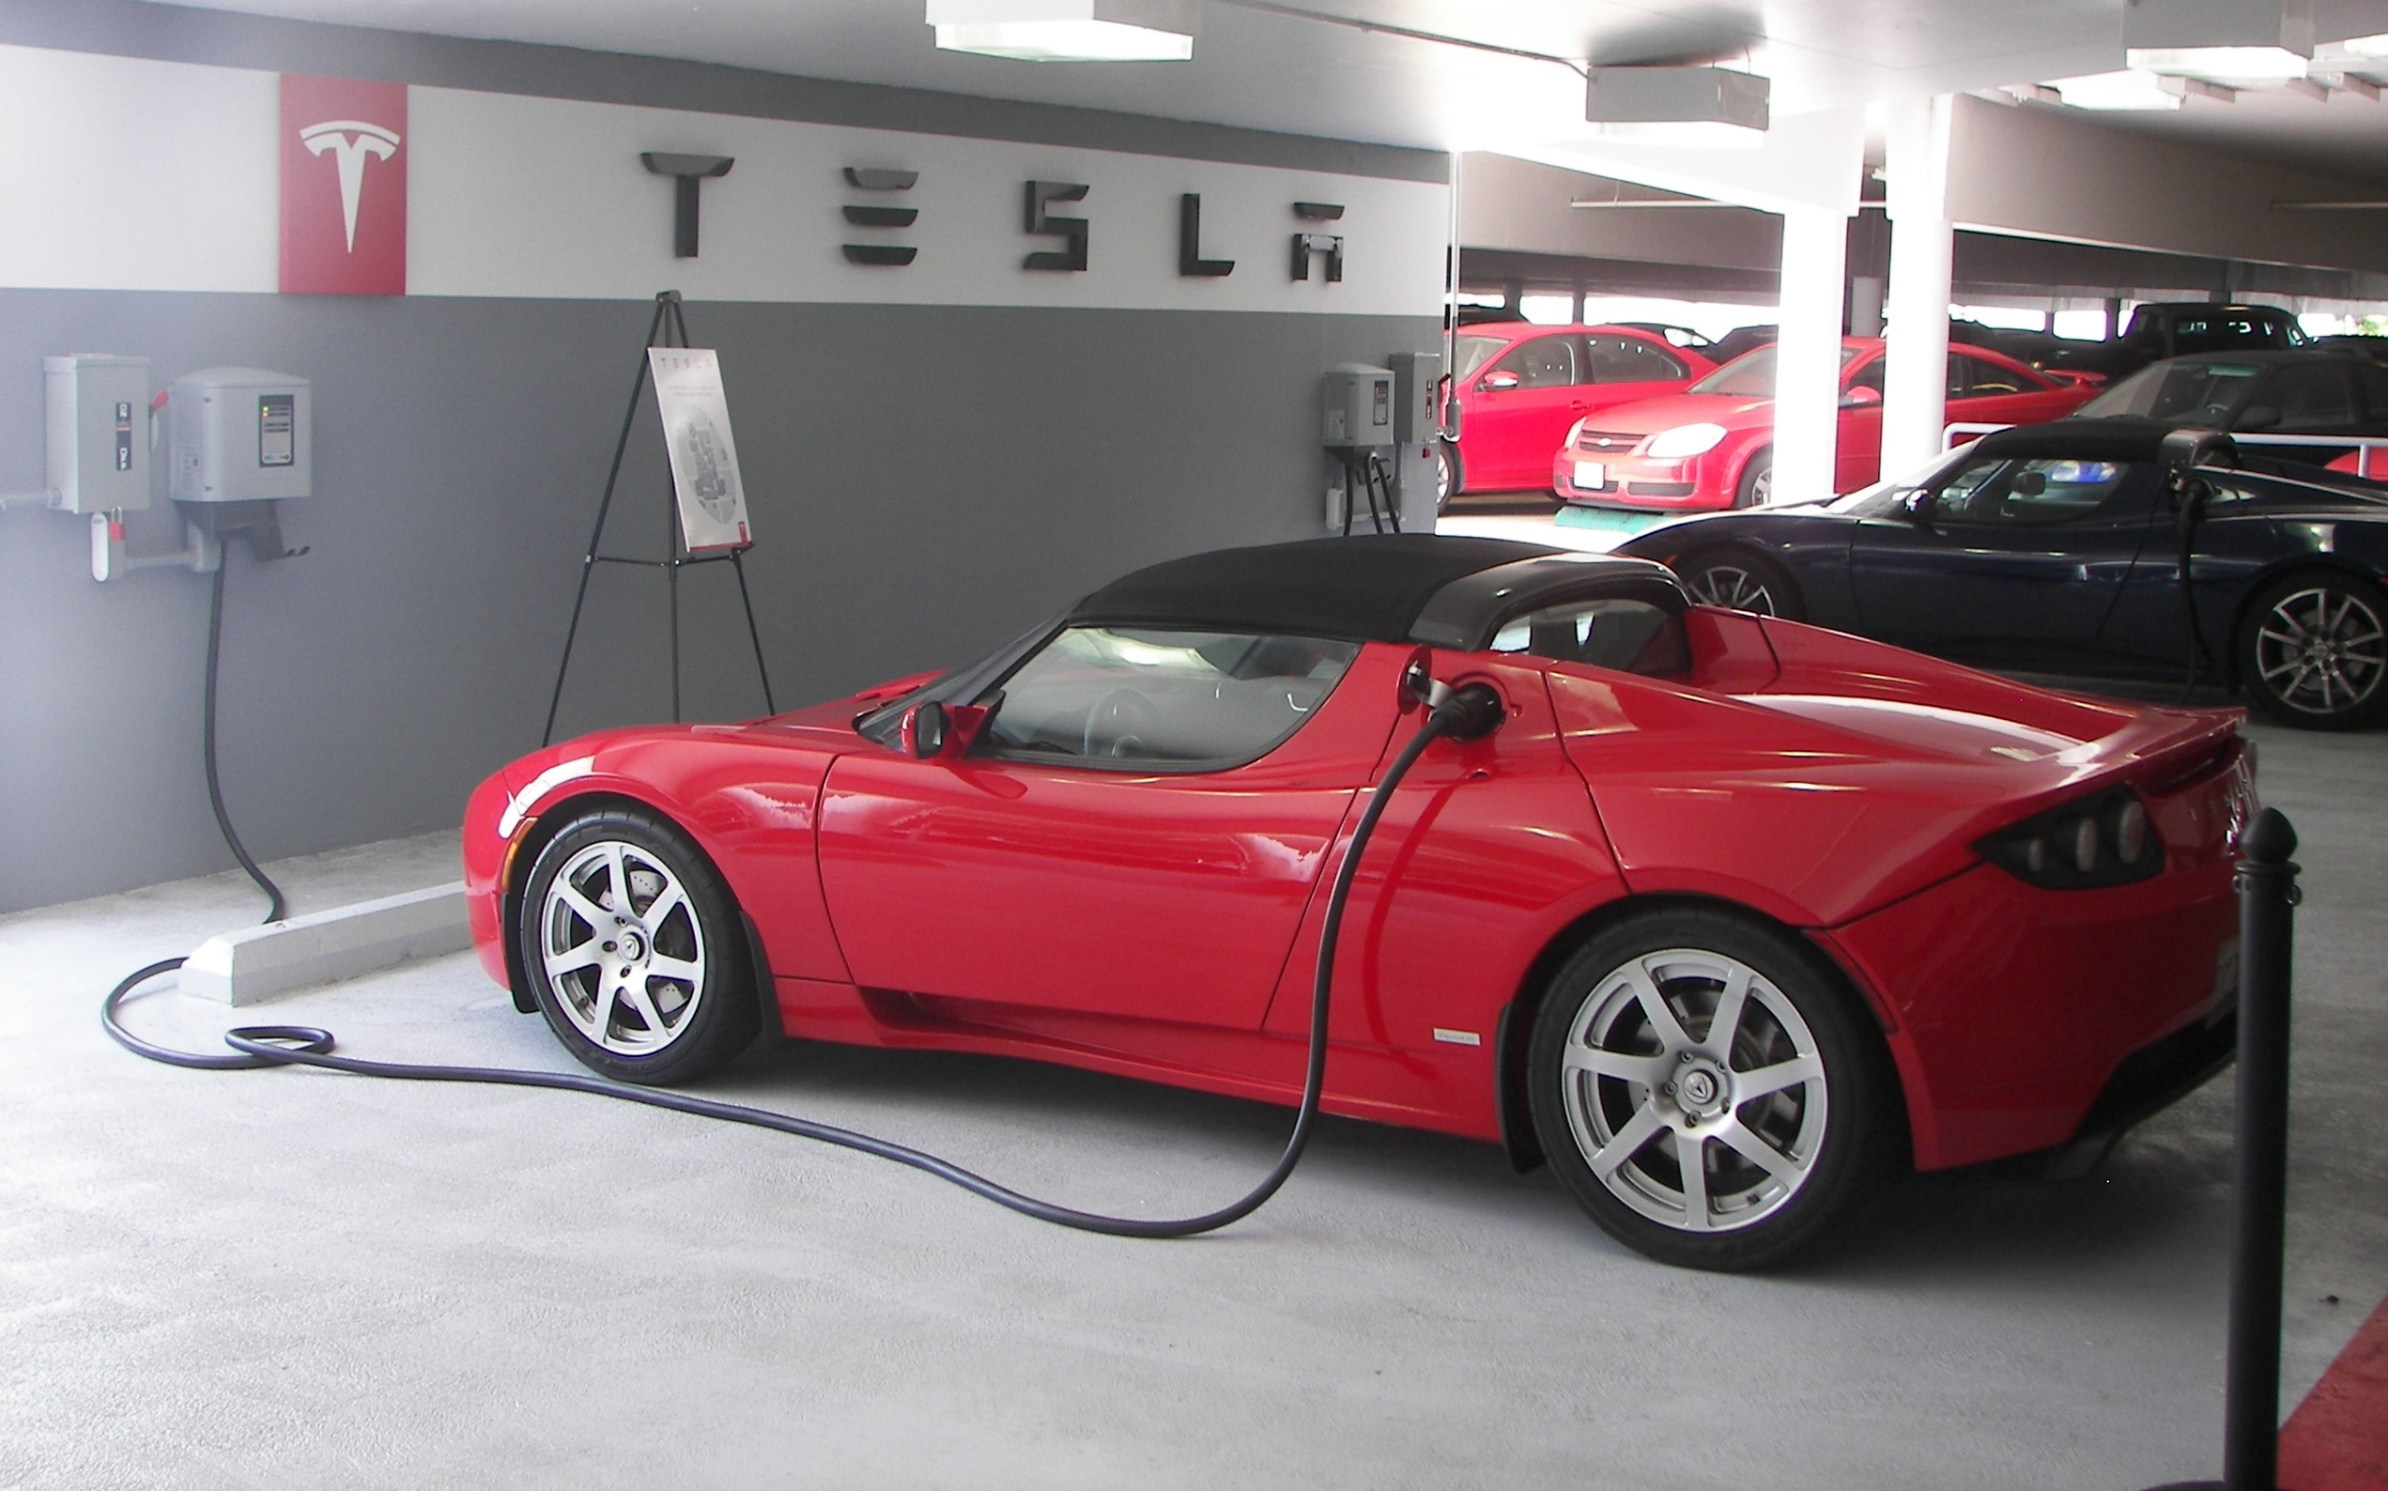
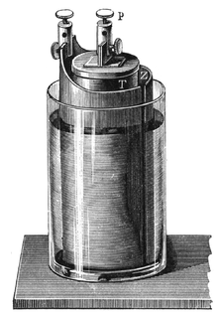
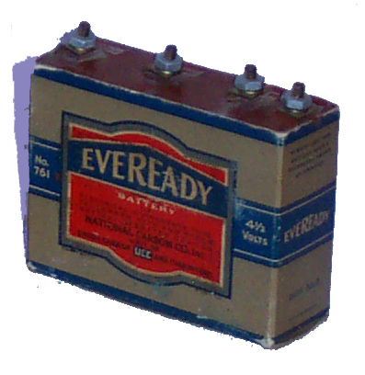
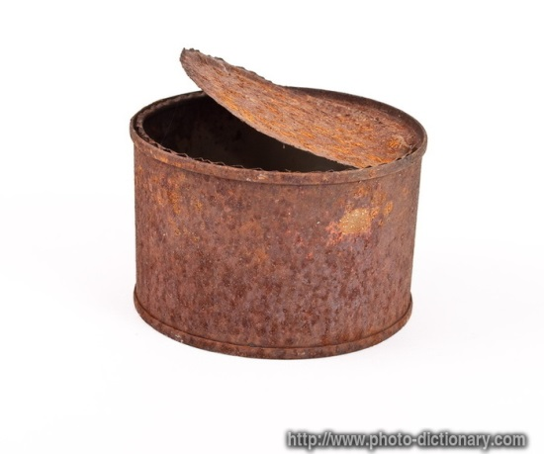

Eletroquímica
Química Geral
Engenharia Mecânica
IFSC - Câmpus Lages
Marco Aurelio Woehl

Slide 2
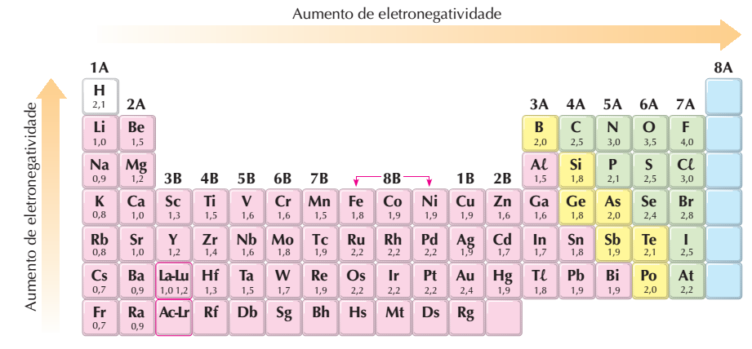
Eletroquímica
Eletronegatividade e número de oxidação (Nox)

Slide 3
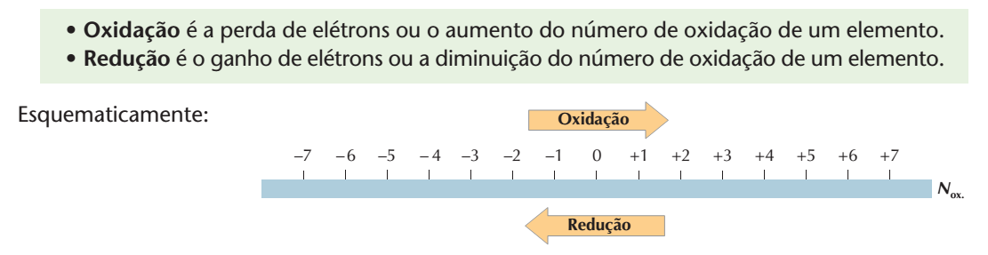
Eletroquímica
Eletronegatividade e número de oxidação (Nox)

Slide 4
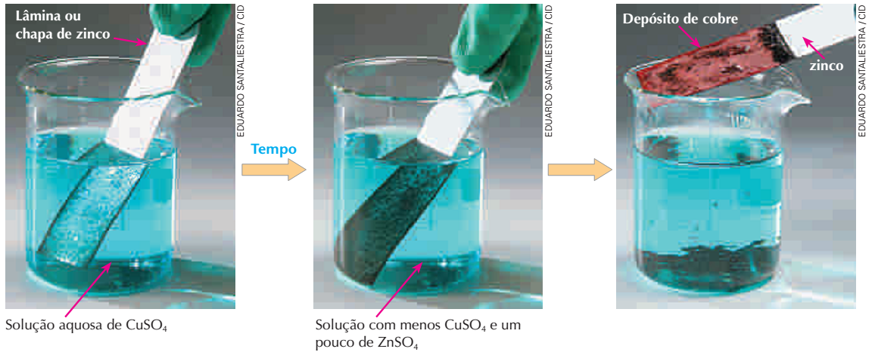
Eletroquímica
Reações de oxirredução (redox)

Slide 5
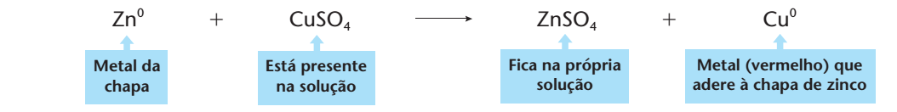

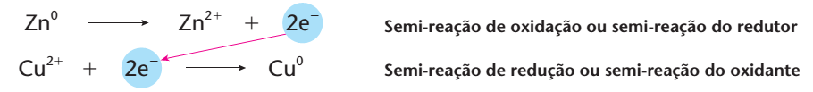
Eletroquímica
Reações de oxirredução (redox)

Slide 6
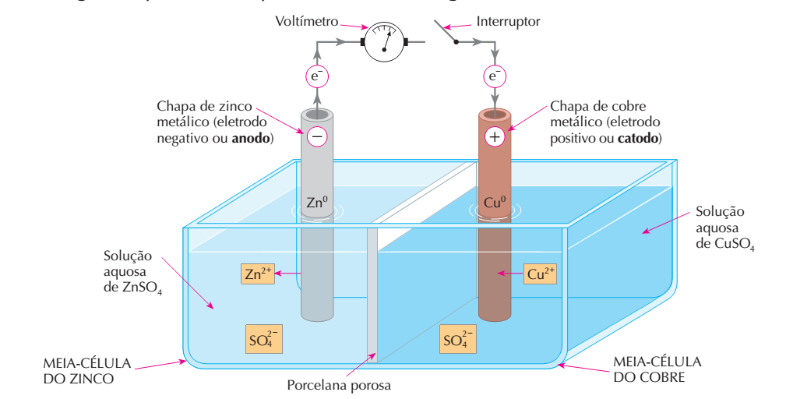

Pilhas
Pilha de Daniell

Slide 7
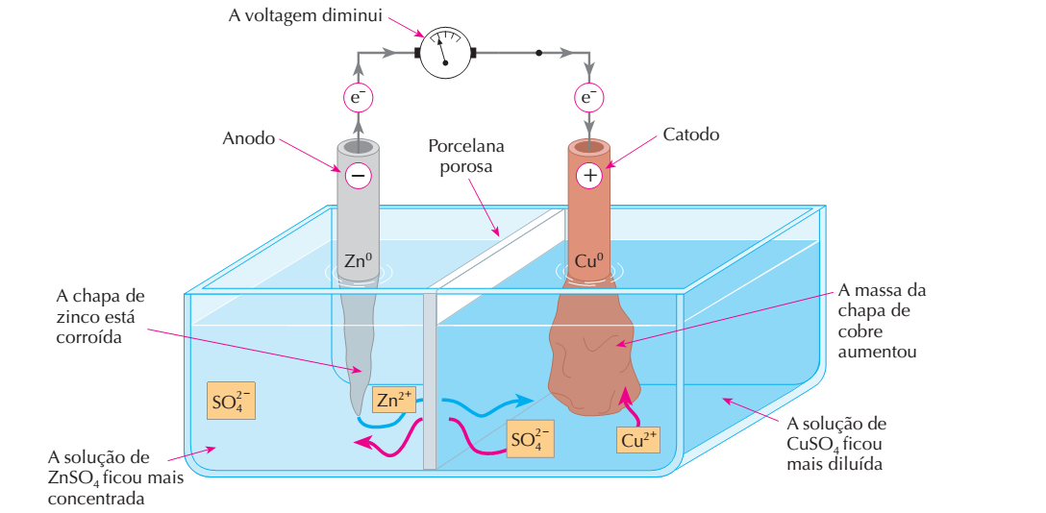
Pilhas
Pilha de Daniell

Slide 8
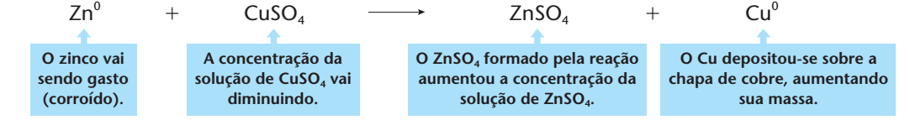
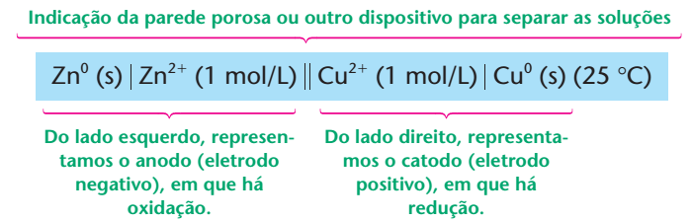
Pilhas
Pilha de Daniell

Slide 9
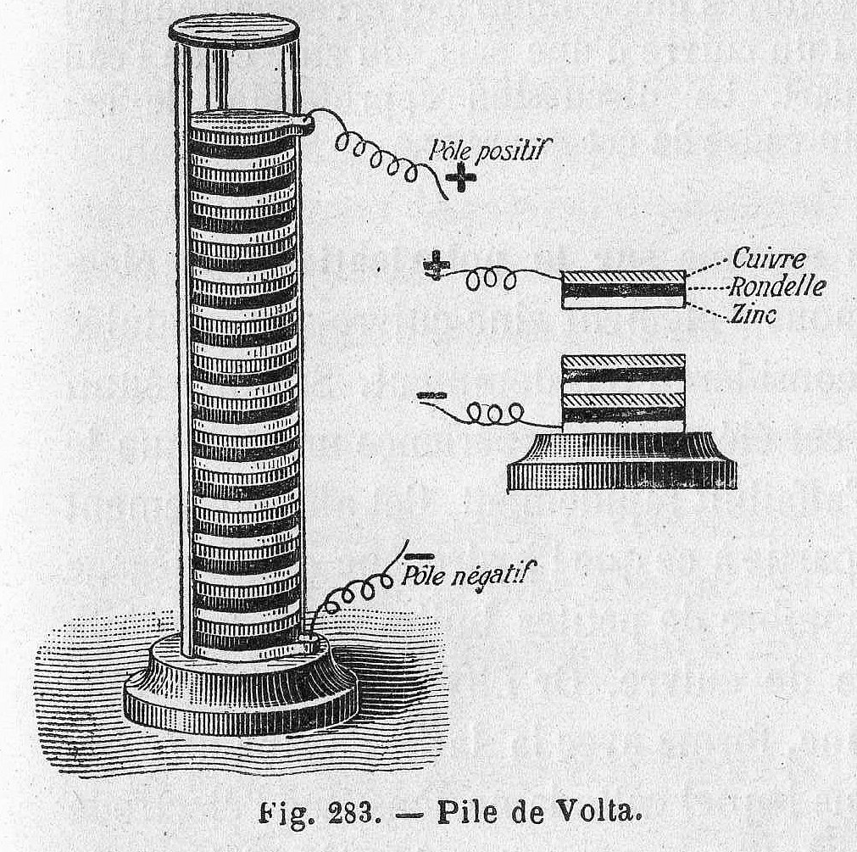
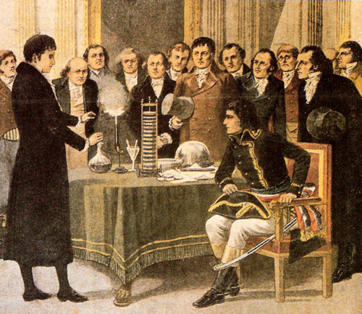
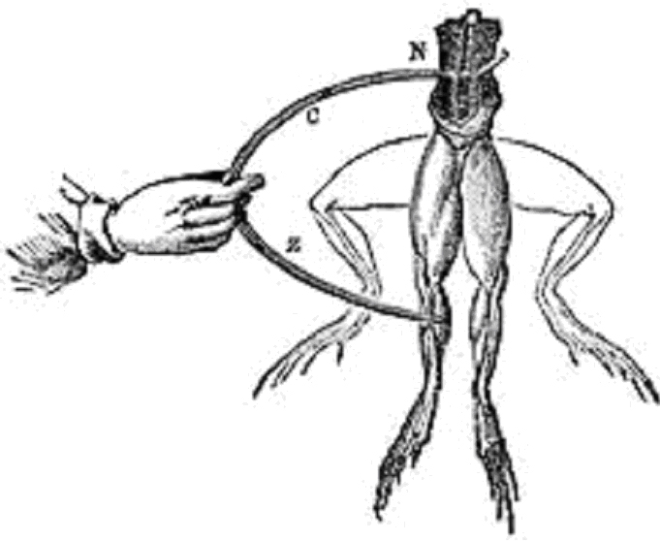
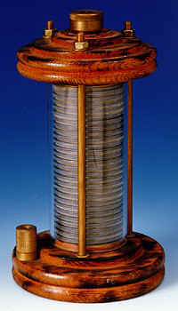
Pilhas
Pilha de Volta
15 11 1800 16:45

Slide 10
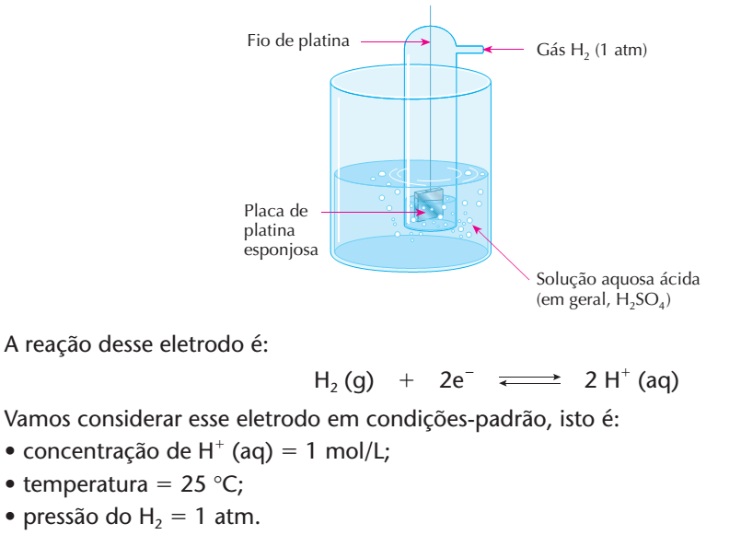
Pilhas
Potenciais de eletrodo
O eletrodo-padrão de hidrogênio

Slide 11
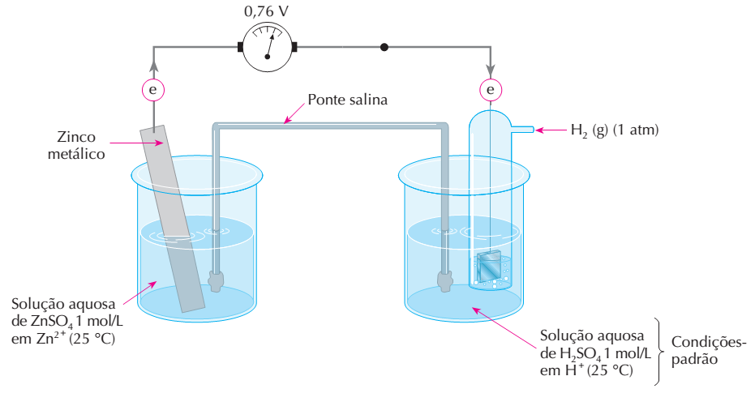
Pilhas
Potenciais de eletrodo
O eletrodo-padrão de hidrogênio

Slide 12
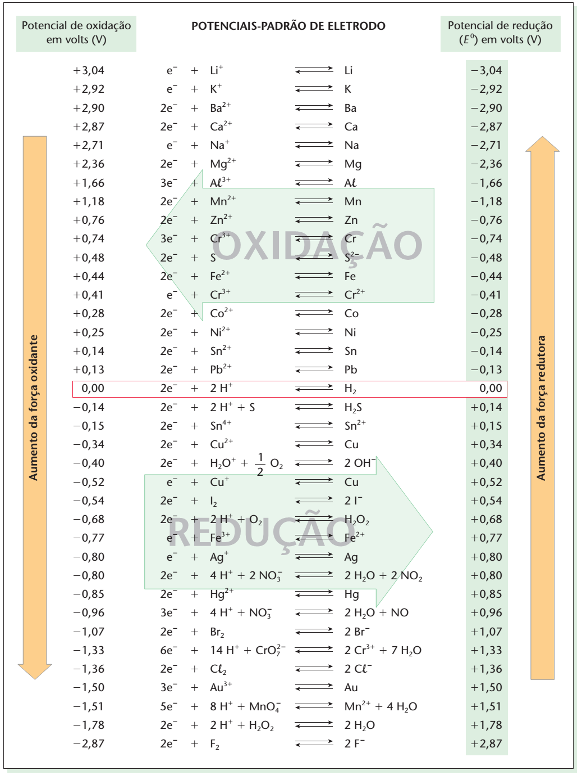
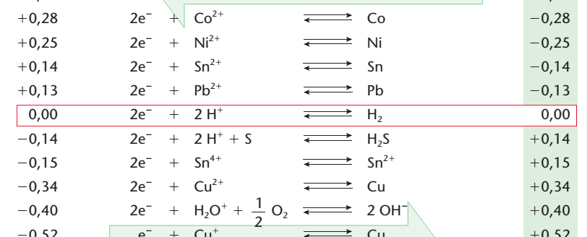
Pilhas
Potenciais de eletrodo

Slide 13
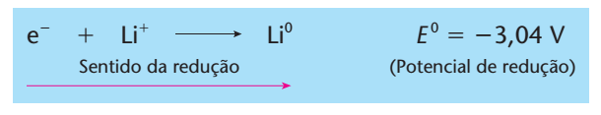
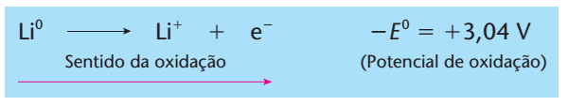
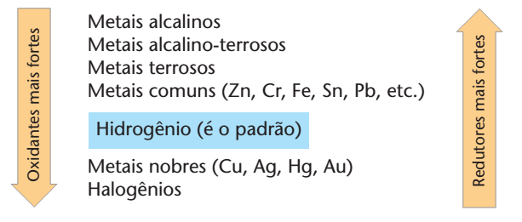
Pilhas
Potenciais de eletrodo

Slide 14
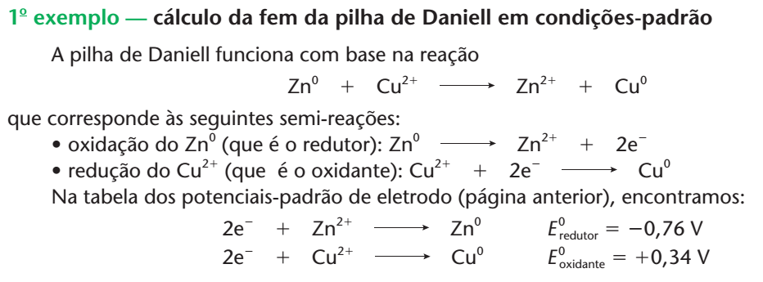
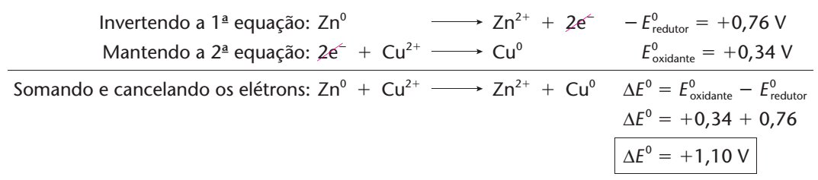
Pilhas
Força eletromotriz (fem) de uma pilha

Slide 15
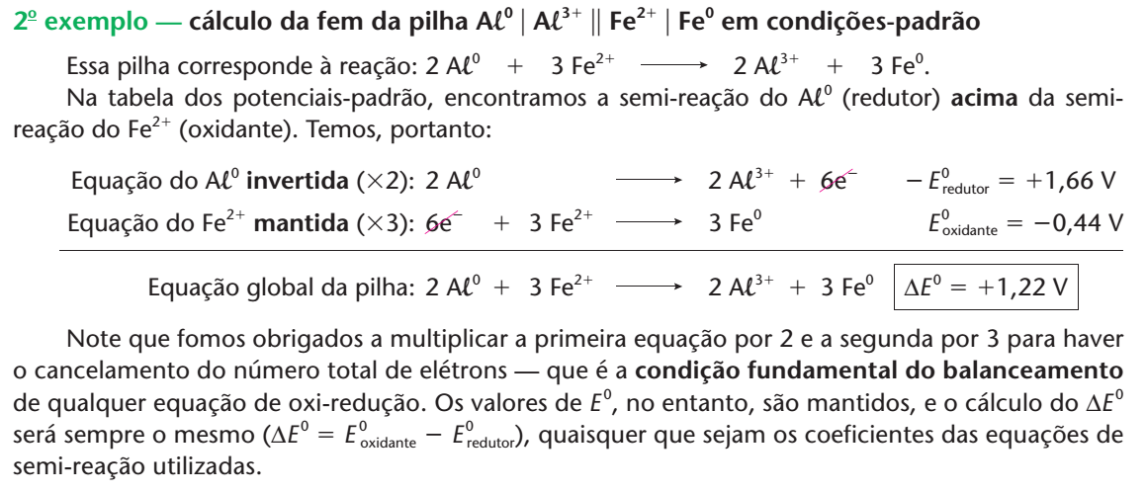
Pilhas
Força eletromotriz (fem) de uma pilhaCC

Slide 16
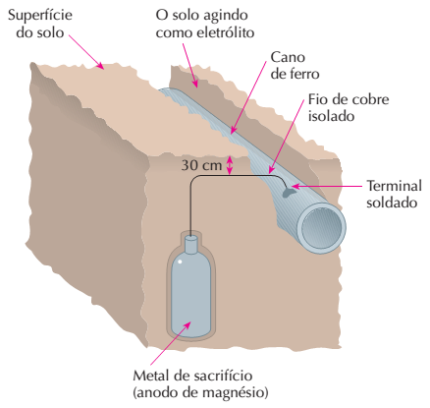
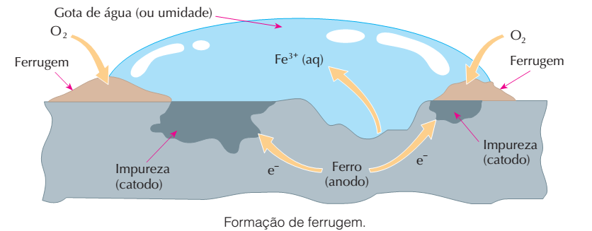

Pilhas
Corrosão

Slide 17
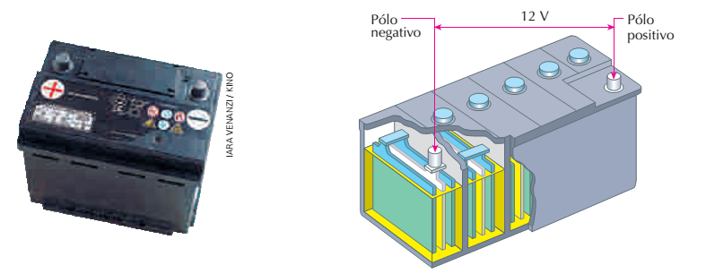
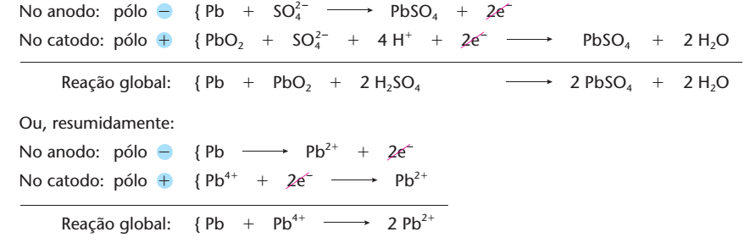
Pilhas
Acumulador ou bateria de chumbo

Slide 18
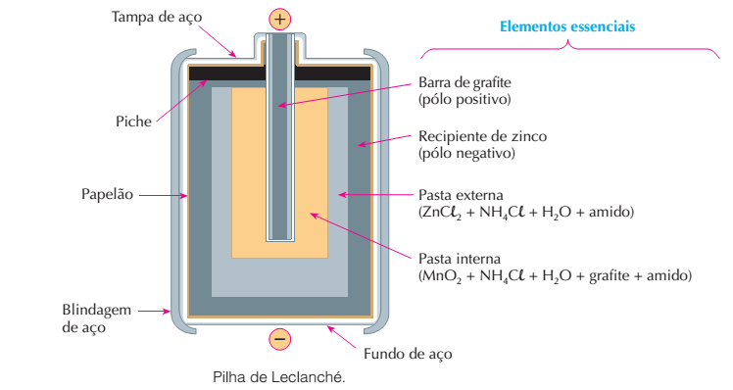
Pilhas
Pilha de Leclanché ou de zinco/carvão

Slide 19
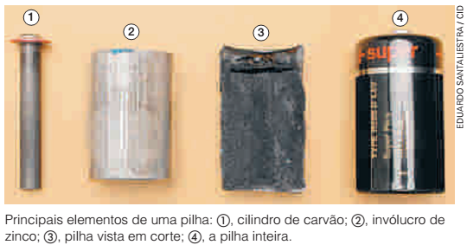
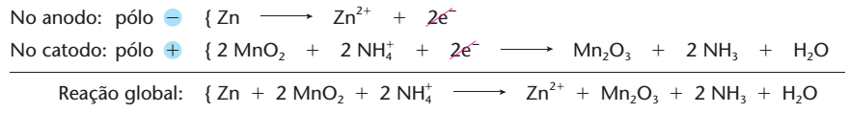
Pilhas
Pilha de Leclanché ou de zinco/carvão

Slide 20
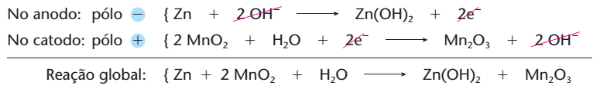
Pilhas
Pilha de Leclanché ou de zinco/carvão

Slide 21
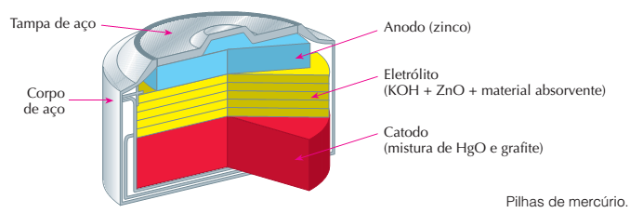
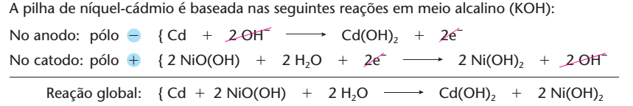
Pilhas
Pilhas de mercúrio e de níquel-cádmio

Slide 22
Pilhas
Pilha de lítio (ou lítio-íon)

Slide 23
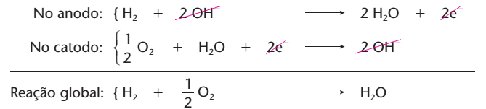
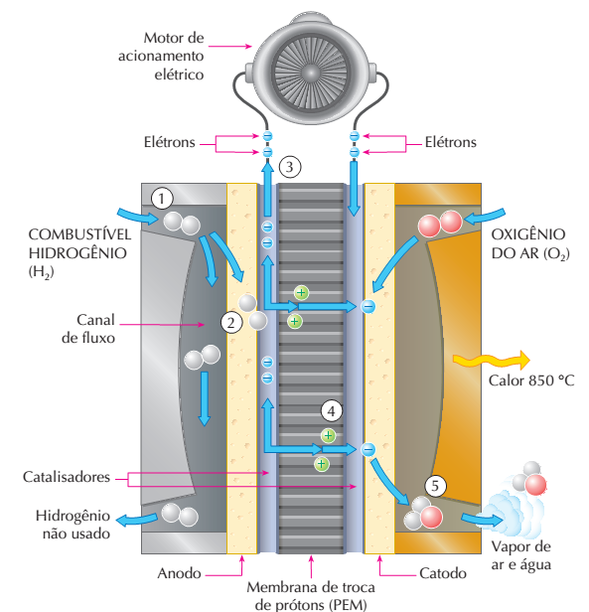
Pilhas
Célula de combustível

Slide 24


Pilhas – Equação de Nernst

Slide 25
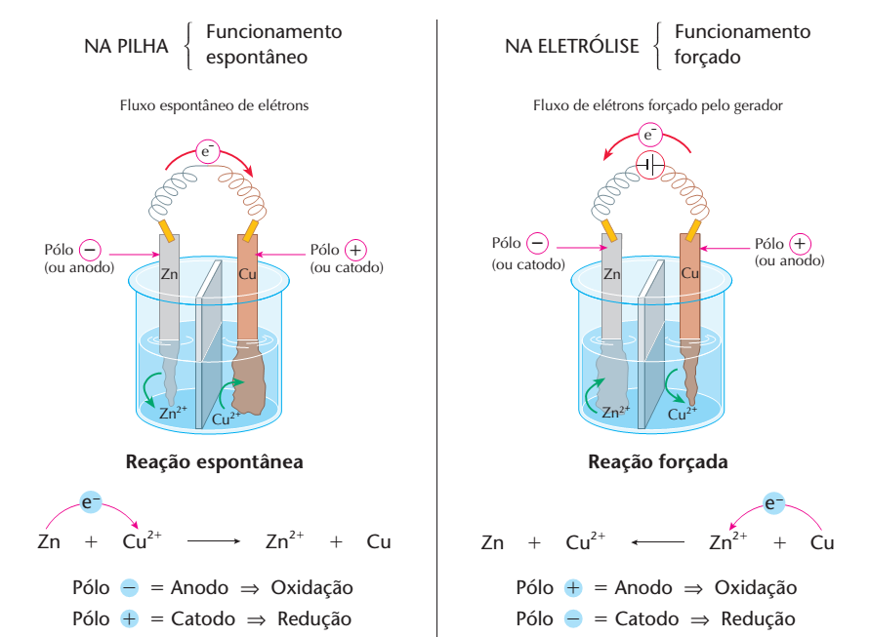

Slide 26
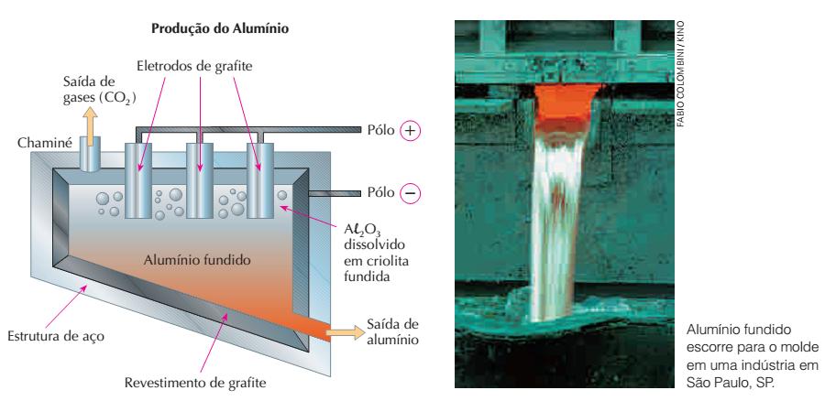
Eletrólise

Slide 27
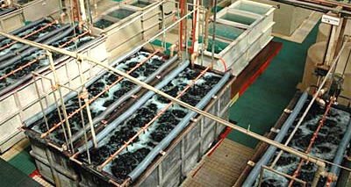
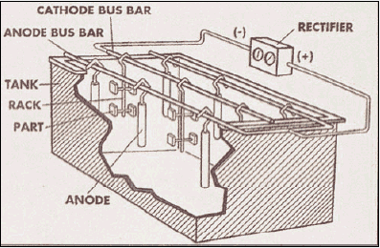
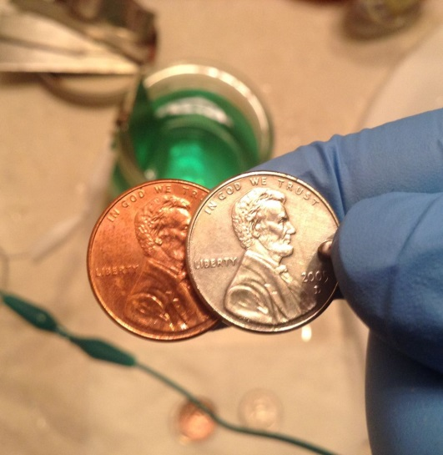
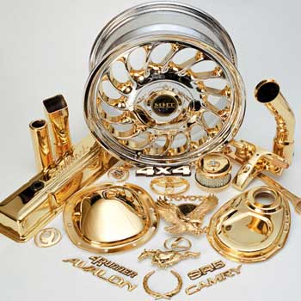
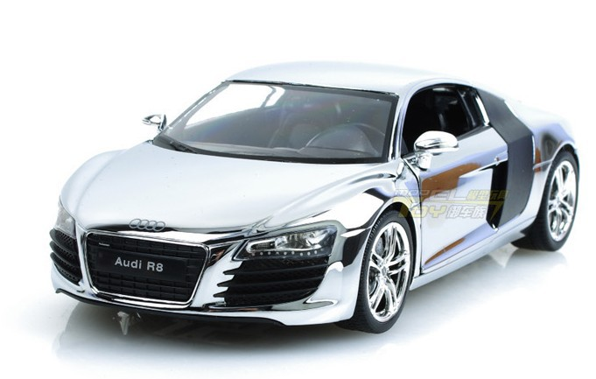
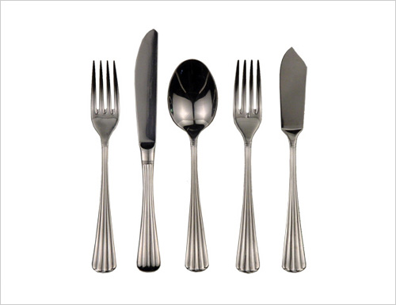



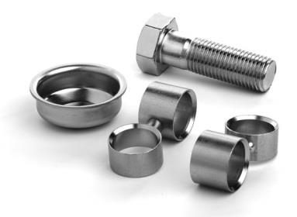
Galvanoplastia

Slide 28
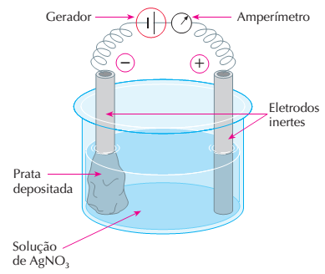
Lei de Faraday

Slide 29
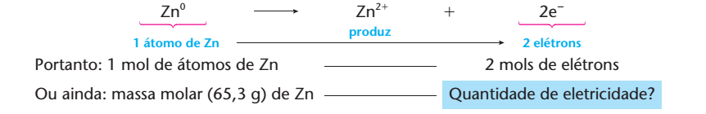


Lei de Faraday

Slide 30

Lei de Faraday

Slide 31

Lei de Faraday

